Slide 1
大阪の再生・成長に向けた新戦略
（ウィズコロナからポストコロナへ）
データ集①
（コロナによる影響や新たな潮流）
2024年（令和6年）７月版 大阪府・大阪市

Slide 2
目 次
新型コロナウイルスの感染拡大による影響分析
（１）コロナ以前の大阪
①経済（産業・雇用）
②社会・くらし
（２）コロナによる影響と新たな潮流
①経済（産業・雇用）
②社会・くらし
③東京一極集中リスク
・・・・・・・・・・・・・・・・・・・・・・
・・・・・・・・・・・・・・・・・・・・・・
・・・・・・・・・・・・・・・・・・・・・・
・・・・・・・・・・・・・・・・・・・・・・
・・・・・・・・・・・・・・・・・・・・・・
Ｐ２
Ｐ15
Ｐ27
Ｐ53
Ｐ62
※（１）については2019年時点、（２）についてはおおむね2021年3月前後のコロナによる影響がわかる
データを掲載しております。

Slide 3
（１）コロナ以前の大阪 ➀経済（産業・雇用）

Slide 4
コロナ以前の大阪の状況
大阪の産業構造（製造業出荷額等の特化係数）
戦略 P7
●大阪府は、突出して高い業種はなく、各業種がバランスよく集積。
●他府県では、東京都の「なめし革・同製品・毛皮製造業」「印刷・同関連業」や、愛知県の「輸送用機械器具製造業」のように、特化係数の非常に高い業種が見られる。
特化係数
ある業種において、全国の製造品出荷額等の構成比に対する、各都道府県の当該業種の製造品出荷額等の構成比の比率。
この数値が1を超えると、当該業種の構成比がその都道府県において相対的に高く、特化していることを示す。
■製造業出荷額等の特化係数（従業者4人以上）出典：大阪府「なにわの経済データ’19」

Slide 5
コロナ以前の大阪の状況
近畿圏の貿易動向
戦略 P7
●2019年の近畿圏の輸出入通関額は、 30兆9,838億円で前年比4.9％減少。
●近畿圏は、アジア地域との地理的経済的つながりが強く、輸出入に占めるアジアの割合が総額の約6割を占める状況にあり、
全国比1割ほど高い。
○近畿圏の地域別輸出入通関額（単位：億円）
出典：大阪税関「貿易統計」等より作成
 |  |  | 2011 | 2012 | 2013 | 2014 | 2015 | 2016 | 2017 | 2018 | 2019
アジア |  |  | 173,454 | 167,436 | 186,048 | 195,827 | 196,723 | 177,280 | 196,885 | 201,523 | 190,122
 | 中国 |  | 78,567 | 74,844 | 83,814 | 88,433 | 87,489 | 79,334 | 90,906 | 92,776 | 84,910
 | 韓国 |  | 18,416 | 17,236 | 19,452 | 19,311 | 18,315 | 16,715 | 18,742 | 19,349 | 17,075
 | ASEAN |  | 43,839 | 44,493 | 48,242 | 50,416 | 49,563 | 43,457 | 47,313 | 50,818 | 49,699
北米 |  |  | 27,568 | 27,485 | 30,241 | 33,859 | 37,240 | 33,313 | 38,291 | 40,955 | 40,177
西欧 |  |  | 32,059 | 28,380 | 31,277 | 33,017 | 33,770 | 31,345 | 35,922 | 38,406 | 38,214
その他 |  |  | 44,960 | 47,931 | 51,342 | 57,032 | 44,845 | 36,873 | 41,591 | 44,941 | 41,325
総額 |  |  | 278,041 | 271,143 | 298,910 | 319,735 | 312,578 | 278,810 | 312,690 | 325,825 | 309,838
（参考）全国 |  |  | 1,336,577 | 1,344,362 | 1,510,293 | 1,590,021 | 1,540,195 | 1,360,777 | 1,536,657 | 1,641,821 | 1,555,312
○近畿圏の輸出入に占めるアジアの割合
（％）

Slide 6
コロナ以前の大阪の状況
実質経済成長率の推移
戦略 P7
●大阪経済は、成長戦略策定以降（2010年〜）、バランスの取れた産業構造を土台に、輸出額の増加や
インバウンドの増勢などにより、実質経済成長率については順調に回復。
再掲
○実質経済成長率の都市間比較
2008年
9月
リーマン
ショック
【2010～2019平均】0.81%
-
出典：内閣府「国民経済計算」、各都府県「県民経済計算」より大阪府成長戦略局作成

Slide 7
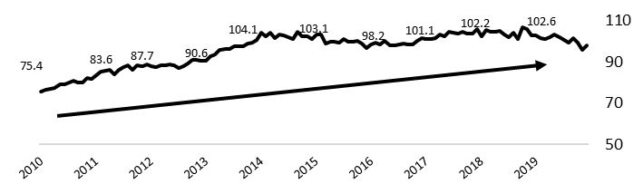
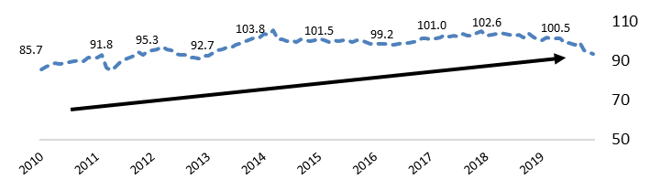
コロナ以前の大阪の状況
景気動向指数（ＣＩ）の推移
戦略 P7
●大阪における景気動向指数（ＣＩ）（2010年〜2019年）は、全国と同様に改善基調。
【大阪府】
【全国】
出典：全国「景気動向指数」(内閣府) 都道府県「主要経済指標」
※ラベルの数値は各年１月時点
※基準年（2015年＝100）

Slide 8
コロナ以前の大阪の状況
来阪外国人旅行者数の推移
戦略 P7
●インバウンドについては、2015年を境に飛躍的に増加。
●また、2019年には過去最高の1,231万人となり、成長戦略策定以降（2010年〜） 、約５倍に増加。
再掲
（万人）
出典：日本政府観光局（JNTO）「訪日外客統計」及び観光庁「訪日外国人消費動向調査」を基に推計

Slide 9
コロナ以前の大阪の状況
関西国際空港における外国人入国者数内訳の推移
戦略 P7
●新型コロナウイルス感染症の影響を受ける前の2019年は、関西国際空港での外国人入国者数が、アジアを中心とし
て、 過去最高の838万人を記録。
●背景には、中国・東南アジア方面をはじめとする新規路線の就航や増便等が考えられる。
特に、国際線LCC就航便数が、 2019年夏計画において、536便/週と過去最高を更新し、日本有数のLCC拠点
として機能している。（20社、28都市）
○関西国際空港における外国人入国者数内訳の推移 出典：法務省「出入国管理統計表」より作成
（万人）
○関西国際空港の国際線LCC便数の推移 出典：関西エアポート株式会社「関西エアポート“TODAY”」（2019.3.26）より作成

Slide 10
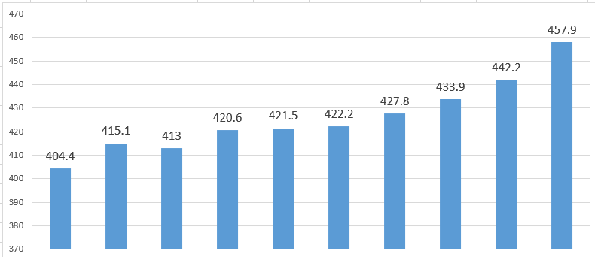

コロナ以前の大阪の状況
新規就業者数
戦略 P7
●2019年の府内就業者は、前年比15.7万人の増加。
●成長戦略策定以降（2010年〜）の年平均は5.2万人と、成長目標の1万人以上を上回る状況。
※ 府内就業者数は、「労働力調査地方集計結果（年平均）」（大阪府統計課）で計算。 ただし、2010年の数値は平成17年
国勢調査結果を基準とする推計人口で、2011年から2016年までは、平成22年国勢調査結果を基準とする推計人口、2017年以降の数値は
平成27年国勢調査結果を基準とする推計で集計したもの。

Slide 11
コロナ以前の大阪の状況
雇用・人材 【非正規雇用比率】
戦略 P7
●大阪の非正規雇用比率は、全国を上回っている。（大阪:40.3％ ➔ 全国:38.2％）
■ 大阪府 男女総数 非正規雇用者の推移 【単位：千人、％】
出典：総務省 「就業構造基本調査」 より作成
■ 全国 男女総数 非正規雇用者の推移 【単位：千人、％】
※ 非正規雇用比率・・・正規雇用者と非正規雇用者の合計人数に占める非正規雇用者数の割合 非正規雇用比率(％)＝非正規雇用者数÷(正規雇用者数+非正規雇用者数)×100

Slide 12
コロナ以前の大阪の状況
女性就業率・高齢者就業率
戦略 P7
●大阪の女性就業率及び高齢者就業率は、ともに全国を下回っている。
（女性:全国52.2％➔大阪51.0％、高齢者:全国24.9％➔大阪22.2％）
■ 大阪府 女性就業率の推移
（%）
■ 大阪府 高齢者（65歳以上）就業率の推移
出典：総務省 「労働力調査」、東京都「東京の労働力」、愛知県「愛知県の就業状況」「愛知県統計年鑑」、大阪府「労働力調査地方集計結果」より作成

Slide 13
コロナ以前の大阪の状況
障がい者実雇用率
戦略 P7
●2019年の大阪府の法定雇用率達成企業の割合は43.1%で、前年比2.1ポイントの上昇。
全国平均（48.0%）を下回る状況。
●障がい者実雇用率は2.08%で前年比0.07ポイントの増加。全国平均（2.11%）をやや下回る状況。
（％）
（％）
法定雇用率達成企業の割合（全国）[右目盛り]
法定雇用率達成企業の割合（大阪府）[右目盛り]
障がい者実雇用率（全国）[左目盛り]
障がい者実雇用率（大阪府）[左目盛り]
出典：厚生労働省、障害者雇用状況の集計結果より作成

Slide 14
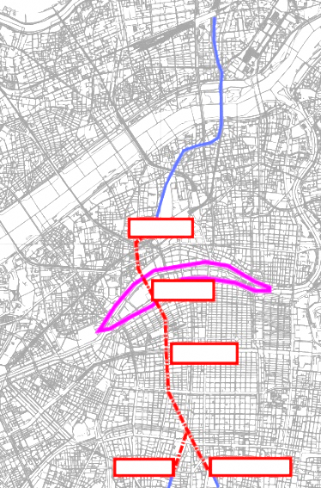
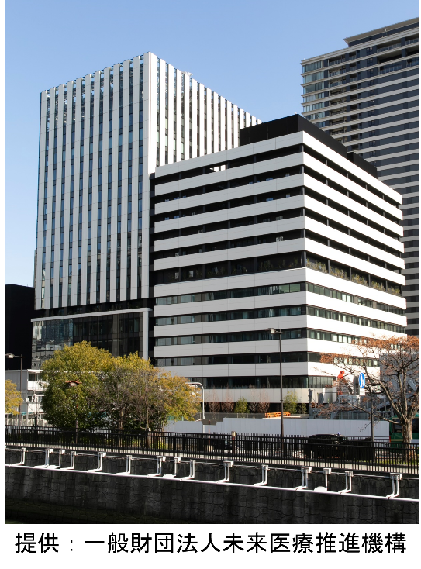
経済・くらしの向上に向けた主な取組み
未来医療国際拠点の形成
戦略 P8
●中之島４丁目において、再生医療をベースに、次の時代に実現すべき新たな「未来医療」の実用化・産業化等を推進する
世界に開かれた国際拠点の形成に向けた取組みを進め、Nakanoshima Qrossが2024年6月29日にグランドオープンした。
新大阪駅
Nakanoshima Qross
東海道・山陽新幹線
大阪駅
大阪中之島美術館
2022年2月開館
＜中之島＞
中之島駅
（仮称）中之島駅
西本町駅
JR難波駅
南海新難波駅
至 関西国際空港
※中之島、西本町、南海新難波の駅名は仮称

Slide 15
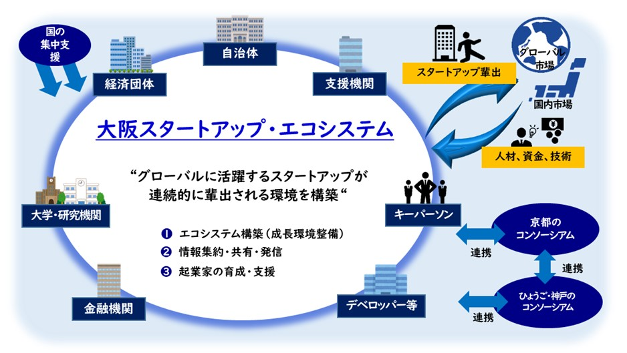
経済・くらしの向上に向けた主な取組み
イノベーションの創出環境の整備
戦略 P8
●新たに大阪でスタートアップ・エコシステム構築に取り組むなど、イノベーションの創出環境の整備が加速。
再掲
出典：世界に伍するスタートアップ・エコシステム拠点形成計画（大阪スタートアップ・エコシステムコンソーシアム）より作成

Slide 16
（１）コロナ以前の大阪 ②社会・くらし

Slide 17
コロナ以前の大阪の状況
一人あたりの雇用者報酬・府民所得
戦略 P9
●大阪府の一人あたりの雇用者報酬は全国的に高い位置をキープ。
●一方で、一人あたりの府民所得をみると、金額は増加傾向にあるものの、全国12～21位で推移。
○一人あたりの雇用者報酬
出典：内閣府「令和2年度県民経済計算」より作成
順位 | 2011(H23) | 2012(H24) | 2013(H25) | 2014(H26) | 2015(H27) | 2016(H28) | 2017(H29) | 2018(H30) | 2019(R1)
1 | 東京都 (551万円) | 東京都 (551万円) | 東京都 (552万円) | 東京都 (553万円) | 東京都 （554万円） | 東京都 （565万円） | 東京都 （569万円） | 東京都 （577万円） | 東京都 （566万円）
2 | 大阪府 (485万円) | 大阪府 (483万円) | 兵庫県 (479万円) | 愛知県 (482万円) | 愛知県 （489万円） | 愛知県 （494万円） | 愛知県 （494万円） | 神奈川県 （504万円） | 兵庫県 （522万円）
3 | 神奈川県 (473万円) | 兵庫県 (476万円) | 愛知県 (477万円) | 大阪府 （482万円） | 大阪府 （480万円） | 神奈川県 （487万円） | 千葉県 （493万円） | 兵庫県 （504万円） | 愛知県 （508万円）
4 | 奈良県 (472万円) | 神奈川県 (472万円) | 大阪府 (476万円) | 兵庫県 （481万円） | 神奈川県 (480万円) | 大阪府 （486円） | 兵庫県 （489万円） | 愛知県 （502万円） | 北海道 （507万円）
5 | 兵庫県 (472万円) | 愛知県 (470万円) | 神奈川県 (471万円) | 神奈川県 (480万円) | 兵庫県 （476万円） | 兵庫県 （483万円） | 大阪府 （488万円） | 広島県 （501万円） | 神奈川県 （507万円）
 |  |  |  |  |  |  |  | ⑦ 大阪府 （495万円） | ⑧ 大阪府 （489万円）
○一人あたりの県民所得（※企業所得、財産所得、雇用者報酬の合計である県民所得を、県の総人口で割ったもの）
順位 | 2011(H23) | 2012(H24) | 2013(H25) | 2014(H26) | 2015(H27) | 2016(H28) | 2017(H29) | 2018(H30) | 2019(R1)
1 | 東京都 （522万円） | 東京都 (532万円） | 東京都 （564万円） | 東京都 （565万円） | 東京都 （584万円） | 東京都 （576万円） | 東京都 （585万円） | 東京都 （593万円） | 東京都 （576万円）
2 | 愛知県 （337万円） | 愛知県 （352万円） | 愛知県 （368万円） | 愛知県 （371万円） | 愛知県 （393万円） | 愛知県 （377万円） | 愛知県 （385万円） | 愛知県 （386万円） | 愛知県 （369万円）
3 | 神奈川県 （307万円） | 静岡県 （311万円） | 静岡県 （324万円） | 静岡県 （322万円） | 静岡県 （336万円） | 静岡県 （336万円） | 栃木県 （347万円） | 栃木県 （347万円） | 栃木県 （340万円）
4 | 静岡県 （306万円） | 神奈川県 （302万円） | 栃木県 （318万円） | 栃木県 （315万円） | 栃木県 （331万円） | 栃木県 （334万円） | 静岡県 （342万円） | 静岡県 （344万円） | 静岡県 （339万円）
5 | 富山県 （299万円） | 富山県 （295万円） | 神奈川県 （308万円） | 富山県 （307万円） | 富山県 （323万円） | 群馬県 （324万円） | 滋賀県 （336万円） | 富山県 （336万円） | 福井県 （337万円）
6 | 栃木県 （298万円） | 栃木県 （296万円） | 群馬県 （305万円） | 群馬県 （306万円） | 群馬県 （321万円） | 滋賀県 （323万円） | 群馬県 （335万円） | 滋賀県 （335万円） | 滋賀県 （334万円）
7 | 滋賀県 （294万円） | 山口県 （290万円） | 富山県 （303万円） | 山口県 （305万円） | 広島県 （320万円） | 広島県 （321万円） | 茨城県 （334万円） | 茨城県 （334万円） | 富山県 （332万円）
8 | 茨城県 （291万円） | 群馬県 （286万円） | 山口県 （301万円） | 広島県 （304万円） | 滋賀県 （311万円） | 山口県 （315万円） | 山口県 （338万円） | 群馬県 （331万円） | 茨城県 （329万円）
9 | 山口県 （291万円） | 滋賀県 （286万円） | 滋賀県 （299万円） | 神奈川県 （302万円） | 茨城県 （311万円） | 富山県 （313万円） | 広島県 （327万円） | 福井県 （328万円） | 群馬県 （326万円）
10～ | ⑫大阪府 （282万円） | ⑮大阪府 （277万円） | ⑲大阪府 （283万円） | ⑱大阪府 （284万円） | ⑰大阪府 （296万円） | ㉑大阪府 （295万円） | ⑰大阪府 （306万円） | ⑯大阪府 （309万円） | ⑭大阪府 （308万円）

Slide 18
コロナ以前の大阪の状況
高齢化率の予測
戦略 P9
●大阪は他の大都市に比べて、早いスピードで高齢化が進展。
 | 2019年 |  |  | 2045年 | 高齢化率の伸び
 | 総人口（千人） | 65歳以上人口（千人） | 高齢化率（％） | 高齢化率（％）
東京都 | 13,921 | 3,209 | 23.1 | 30.7 | 7.6
愛知県 | 7,552 | 1,892 | 25.1 | 33.1 | 8.0
大阪府 | 8,809 | 2,434 | 27.6 | 36.2 | 8.6
資料：令和2年版高齢社会白書
2019年は総務省「人口推計」、2045年は国立社会保障・人口問題研究所「日本の地域別将来推計人口（平成30年推計）」

Slide 19
コロナ以前の大阪の状況
人口動態 【独居老人世帯の比較】
戦略 P9
●大阪府では、全国や他の都市（神奈川、愛知）に比べ65歳以上の高齢者の単独世帯が多い。
（単位：％）
 | 単独 | 夫婦のみ | 夫婦と子 | 一人親と子 | その他
全国 | 32.6 | 32.7 | 14.9 | 8.7 | 11.1
東京 | 40.8 | 29.1 | 14.8 | 9.7 | 5.6
神奈川 | 32.3 | 34.5 | 17.3 | 9.3 | 6.7
愛知 | 30.1 | 34.1 | 16.3 | 7.6 | 11.8
大阪 | 39.0 | 32.0 | 14.1 | 8.8 | 6.1
出典：総務省 「国勢調査」（2015年）

Slide 20
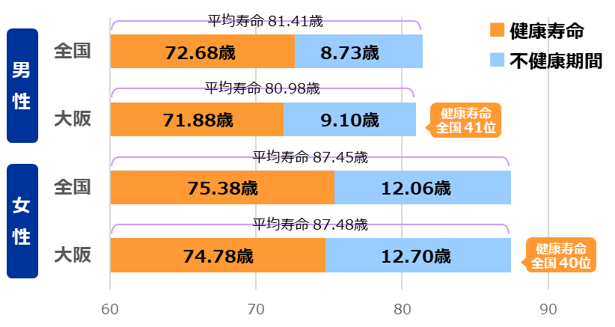
平均寿命・健康寿命
コロナ以前の大阪の状況
戦略 P9
●平均寿命と健康寿命についても、全国と比較して低い状況。
平均寿命と健康寿命（2019年）
平均寿命 全国33位
健康寿命 全国41位
平均寿命 全国21位
健康寿命 全国40位
［出典］厚生労働省 『令和３年12月20日 第16回健康日本21（第二次）推進専門委員会資料』

Slide 21
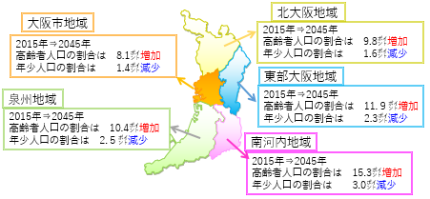
人口動態（府内各地域の状況）
コロナ以前の大阪の状況
戦略 P9
再掲
出典：2015年までは総務省 「国勢調査」
2020年以降は「大阪府の将来推計人口について（2018年8月）」における大阪府の人口推計（ケース２）に基づき大阪府企画室推計

Slide 22
コロナ以前の大阪の状況
大阪府の年齢階層別転入出の状況
戦略 P9
●2019年の圏域別転入出状況をみると、全体では8,064人の転入超過。
●一方で、対東京圏（東京都、神奈川県、埼玉県、千葉県）では全ての年齢層で転出超過となっている。
特に、20代・30代の東京圏への転出者が多い。
出典：総務省「住民基本台帳人口移動報告」より作成
（男女計）
 |  | 合計 | 0～9歳 | 10～19歳 | 20～29歳 | 30～39歳 | 40歳～49歳 | 50歳～59歳 | 60歳以上
北海道・東北 | 転入 | 5,613 | 492 | 425 | 2,263 | 1,149 | 686 | 373 | 223
 | 転出 | 4,807 | 466 | 323 | 1,759 | 1,034 | 639 | 338 | 245
 | 差分 | 806 | 26 | 102 | 504 | 115 | 47 | 35 | ▲22
関東・甲信越 （東京圏除く） | 転入 | 4,821 | 435 | 343 | 2,101 | 990 | 488 | 264 | 194
 | 転出 | 4,389 | 360 | 346 | 1,874 | 859 | 460 | 210 | 279
 | 差分 | 432 | 75 | ▲3 | 227 | 131 | 28 | 54 | ▲85
東京圏 | 転入 | 36,416 | 3,460 | 1,150 | 14,350 | 8,736 | 4,554 | 2,633 | 1,353
 | 転出 | 48,268 | 3,873 | 2,023 | 21,610 | 10,989 | 5,355 | 2,715 | 1,702
 | 差分 | ▲11,852 | ▲413 | ▲873 | ▲7,080 | ▲2,253 | ▲801 | ▲82 | ▲349
東海・北陸 | 転入 | 21,264 | 1,715 | 1,381 | 9,461 | 4,210 | 2,265 | 1,231 | 1,001
 | 転出 | 18,615 | 1,501 | 936 | 8,173 | 3,976 | 1,968 | 1,015 | 1,045
 | 差分 | 2,649 | 214 | 445 | 1,288 | 234 | 297 | 216 | ▲44
関西圏 (大阪除く) | 転入 | 70,110 | 3,862 | 3,577 | 31,965 | 15,116 | 6,387 | 3,667 | 5,518
 | 転出 | 61,725 | 5,225 | 3,165 | 23,870 | 14,323 | 6,003 | 3,545 | 5,557
 | 差分 | 8,385 | ▲1,363 | 412 | 8,095 | 793 | 384 | 122 | ▲39
中国・四国 | 転入 | 21,635 | 1,385 | 2,319 | 10,415 | 3,320 | 1,840 | 1,012 | 1,335
 | 転出 | 15,810 | 1,491 | 1,007 | 6,063 | 3,202 | 1,623 | 997 | 1,419
 | 差分 | 5,825 | ▲106 | 1,312 | 4,352 | 118 | 217 | 15 | ▲84
九州 | 転入 | 15,843 | 1,162 | 1,822 | 6,803 | 2,559 | 1,505 | 872 | 1,114
 | 転出 | 14,024 | 1,338 | 792 | 5,077 | 2,844 | 1,615 | 991 | 1,365
 | 差分 | 1,819 | ▲176 | 1,030 | 1,726 | ▲285 | ▲110 | ▲119 | ▲251
合計 (大阪除く) | 転入 | 175,702 | 12,511 | 11,017 | 77,538 | 36,080 | 17,725 | 10,052 | 10,738
 | 転出 | 167,638 | 14,254 | 8,592 | 68,426 | 37,227 | 17,663 | 9,811 | 11,612
 | 差分 | 8,064 | ▲1,743 | 2,425 | 9,112 | ▲1,147 | 62 | 241 | ▲874

Slide 23
コロナ以前の大阪の状況
年代別 大阪府への転入人口（女性）
戦略 P9
●年代別に比較すると、20代の女性の大阪への転入が増加。
出典：総務省「住民基本台帳人口移動報告」より作成

Slide 24
コロナ以前の大阪の状況
小中学校の学力調査結果等
戦略 P9
●2019(H31/R1)年度の学力調査結果（正答率）は、小学校国語が60.3％、算数が66.4％。中学校国語が70.0％、数学が
58.3％。 小学校、中学校ともに全国平均を下回っている。
●2019(H31/R1)年度の大阪府の公立高校3年生の英検準2級以上相当の英語力を有する割合は43.7％と前年比3.3ポイントの
増加。2010(H22)年度以降、向上がみられ、全国の水準を上回っている。
指 標 |  |  | 2013年度 (H25) | 2014年度 (H26) | 2015年度 (H27) | 2016年度 (H28) | 2017年度 (H29) | 2018年度 (H30) | 2019年度 (H31) （R1） | 出 典
学力調査結果 (正答率) [ ]は全国 | 小学校 | 国語 ※１ | 54.6％ [56.1％] | 61.7％ [64.2％] | 65.2％ [67.7％] | 63.4％ [65.4％] | 63.3％ [66.2％] | 60.2％ [62.7％] | 60.3％ [63.8％] | ※２
 |  | 算数 ※１ | 67.2％ [67.8％] | 66.8％ [68.2％] | 59.5％ [60.1％] | 61.4％ [62.4％] | 61.2％ [62.3％] | 57.0％ [57.5％] | 66.4％ [66.6％]
 | 中学校 | 国語 ※１ | 68.2％ [71.9％] | 62.1％ [65.2％] | 69.6％ [70.8％] | 68.4％ [71.1％] | 72.2％ [74.8％] | 67.1％ [68.7％] | 70.0％ [72.8％]
 |  | 数学 ※１ | 50.3％ [52.6％] | 61.0％ [63.6％] | 52.9％ [53.0％] | 52.4％ [53.2％] | 55.0％ [56.4％] | 55.5％ [56.5％] | 58.3％ [59.8％]
大阪府の公立高校3年生の英検準2級以上相当の英語力を有する割合 [ ]は全国 |  |  | 28.2％ [31.0％] | 27.2％ [31.9％] | 31.2％ [34.3％] | 35.0％ [36.4％] | 37.1% [39.3%] | 40.4% [40.2%] | 43.7% [43.6%] | ※３
※１ 2013 (H25)年度～2018 (H30)年度は、各教科のA区分とB区分の正答率の平均値
※２ 文部科学省 「全国学力・学習状況調査」
※３ 12月1日時点文部科学省「公立高等学校・中等教育学校（後期課程）における英語教育実施状況調査」

Slide 25
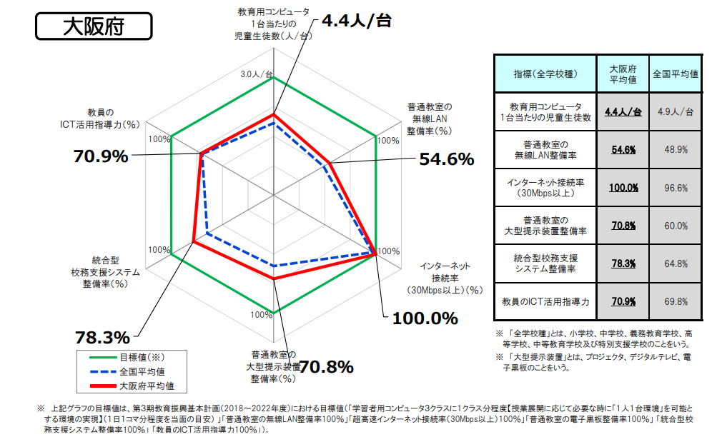
コロナ以前の大阪の状況
学校におけるＩＣＴ化の導入状況
戦略 P9
●府内の公立学校（小学校、中学校、義務教育学校、高等学校、中等教育学校及び特別支援学校）における学校のＩＣＴ化については、多くの項目で全国平均を上回っている状況であったが、国の第3期教育振興基本計画で掲げた目標には到達していなかった。
出典：「令和元年度学校における教育の情報化の実態等に関する調査結果」（文科省）

Slide 26
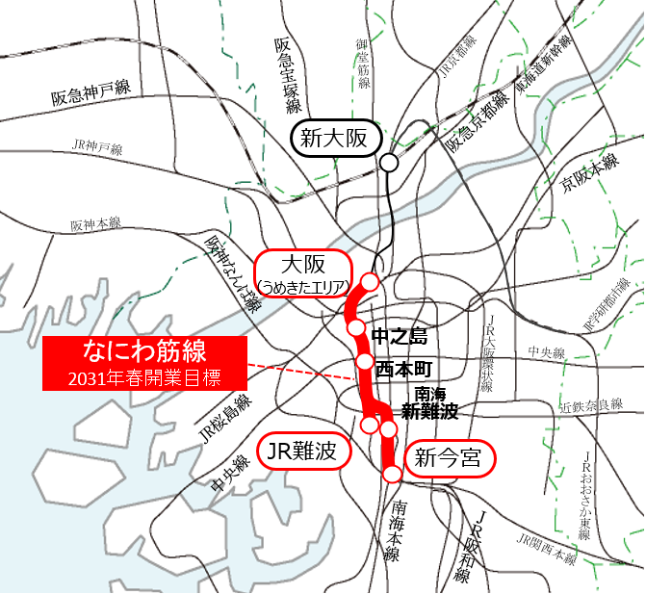
経済・くらしの向上に向けた主な取組み
鉄道ネットワークの充実・機能強化
戦略 P10
●なにわ筋線などの鉄道ネットワークの充実・機能強化を推進。
※新駅：中之島、西本町、南海新難波の駅名は仮称

Slide 27
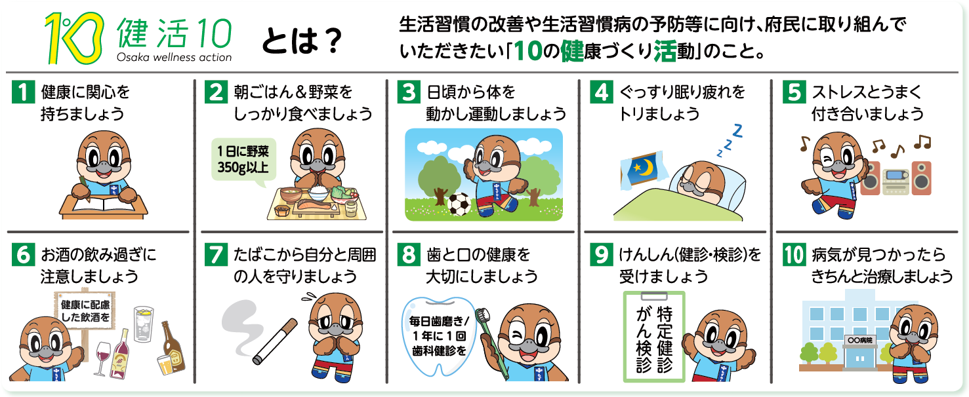
経済・くらしの向上に向けた主な取組み
健活１０
戦略 P10
●「健活10」などの健康づくりの取組みを通じて、健康寿命の延伸を推進。

Slide 28
（２）コロナによる影響と新たな潮流 ➀経済（産業・雇用）

Slide 29
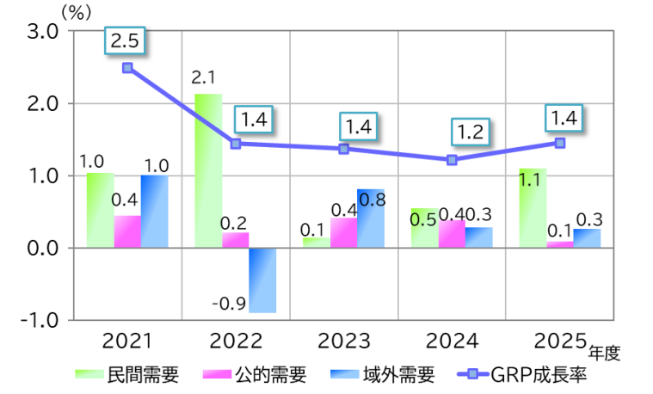
新型コロナによる影響
関西経済予測（実質GRP成長率と寄与度）
戦略 P12
●民間シンクタンクの試算では、関西の2024年度成長率を＋1.2%、2025年度成長率を＋1.4％と予測。
●2022 年度以降 1％台前半の緩やかな伸びが続く。
注：2021-23 年度は実績見通し、24 年度以降は予測値。
出典：APIR「関西経済の現況と予測No.69」（2024.5.29公表）

Slide 30
新型コロナによる影響
訪日外客数の推移
戦略 P12
●訪日外客数は、2020年4月以降、2019年同月比9割超減のまま推移。
出典：日本政府観光局（JNTO）及び観光庁「訪日外客統計」を基に推計

Slide 31
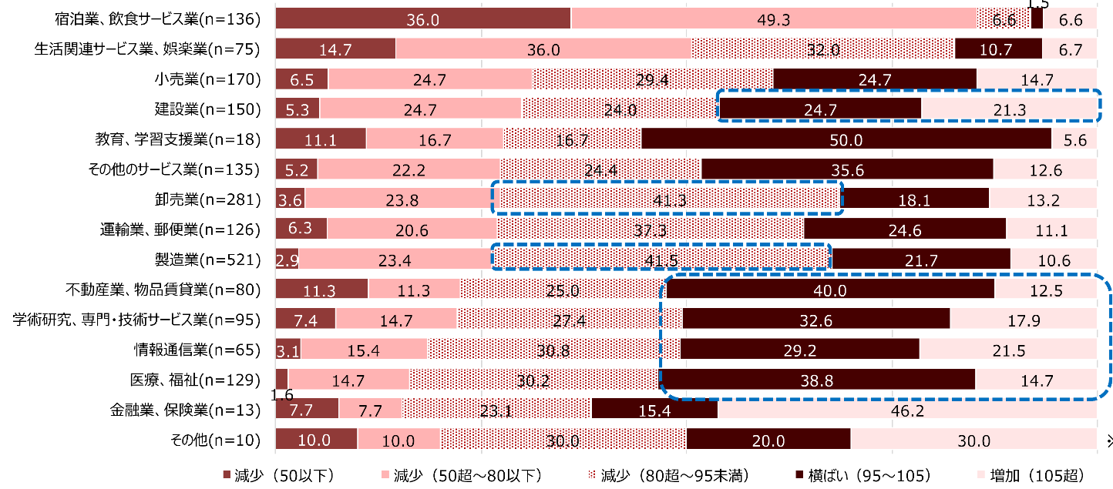
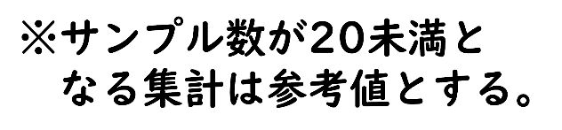
新型コロナによる影響
府内企業における売上の減少（業種別の状況）
戦略 P12
●2019年度に比べて、2020年度は「宿泊業、飲食サービス業」、「生活関連サービス業、娯楽業」といった対面サービスが中心となる業種で、売上が大きく減少。
●「情報通信業」、「医療・福祉」などの業種では、「横ばい」又は「増加」の企業が過半数を占めている。
出典：大阪府「新型コロナウイルス感染症の影響下における府内企業の実態調査」（2021.9.15公表）

Slide 32

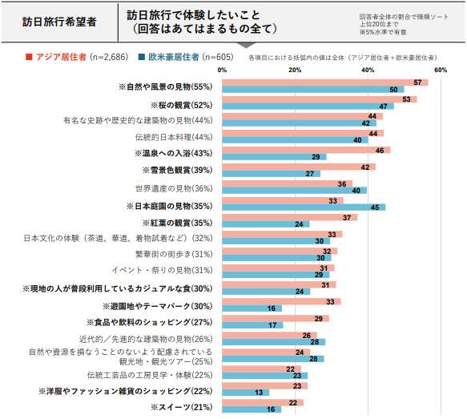
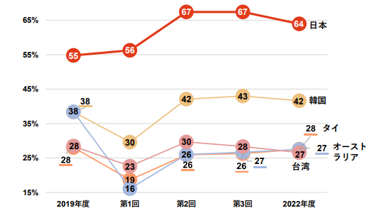

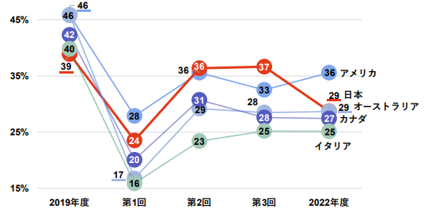
新型コロナによる影響
新型コロナ終息後に観光旅行したい国・地域
戦略 P12
●海外観光旅行先としての日本人気は引き続き高く、アジアにおいて第3回調査に引き続きトップ。特にアジアにおいて、群を抜いており、2位の韓国とは20ポイント以上の差がある。（64％）
一方、欧米豪においてはアメリカに次いで2位となった。（29％）
●体験したいことは、「自然や風景の見物」、「桜の鑑賞」、「伝統的日本料理」等が上位に入っている。
出典：DBJ・JTBF アジア・欧米豪 訪日外国人旅行者の意向調査（2022.10.26公表）

Slide 33
新型コロナによる影響
個人消費 【１世帯当たり消費支出額】
戦略 P13
●１世帯当たり消費支出額の推移をみると、大阪市は、全国よりも概ね支出額が下回っている。
●新型コロナウイルスの感染拡大以降、緊急事態宣言等の影響により、対2019年同月比マイナスとなる月が多い傾向。
32
出典：総務省 「家計調査」（2022.5.10公表）

Slide 34
新型コロナによる影響
個人消費 【用途別家計消費】
戦略 P13
●家計消費のうち、全国・大阪ともに、「教養娯楽」、「被服・履物」、「交通・通信」が概ね2019年同月比マイナスで推移。
保健医療
食料
消費支出全体
食料
教養娯楽
交通・通信
被服・履物
交通・通信
教養娯楽
被服・履物
出典：総務省 「家計調査」

Slide 35
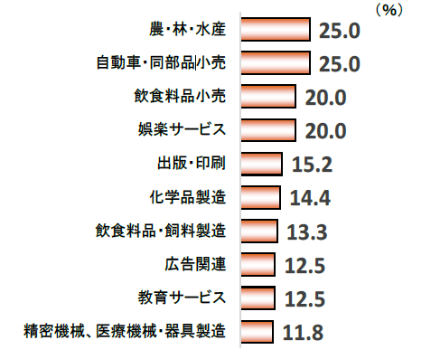
新型コロナによる影響
業種別の影響 【近畿企業の意識調査】
戦略 P13
●「農・林・水産」と「自動車・同部品小売」がトップとなり、4 社に1社が好影響を受けている。
●突出して『プラスの影響』を受けている業種はなく、全業種のなかでも巣ごもり需要や感染対策の商材・サービスを
取り込めた一部の企業がプラスの恩恵を享受できている。
■ 業績に「プラスの影響がある」と見込む企業（近畿企業）の割合 ～上位10業種～
出典：帝国データバンク 「新型コロナウイルス感染症に対する近畿企業の意識調査（2021年10月）」

Slide 36
新型コロナによる影響
輸出入 【輸出】
戦略 P13
●近畿圏の輸出額は持ち直し傾向が続いており、2021年1月以降、概ね2019年同月比プラスで推移。
●中国への輸出額は、輸出総額を上回ってプラス推移している。
出典：大阪税関 「近畿圏貿易概況」

Slide 37
新型コロナによる影響
輸出入 【品目別輸出額】
戦略 P13
●近畿圏の品目別輸出額の推移を見ると、輸出品目シェアの高い半導体等電子部品やプラスチックは2019年同月比プラスで推移。
マイナスで推移していた鉄鋼についても、2021年8月以降はプラスに転じている。
出典：大阪税関 「近畿圏貿易概況」

Slide 38
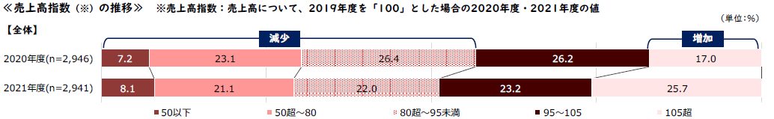
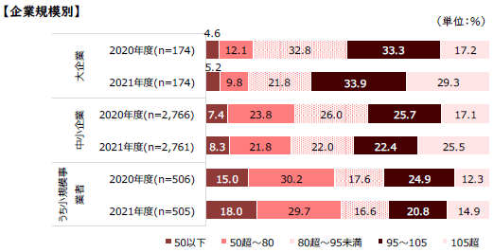
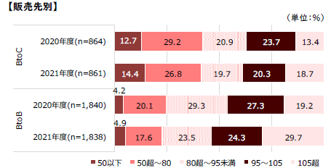
新型コロナによる影響
府内企業における売上の減少
戦略 P13
●コロナ禍の影響の中、2020年度は府内企業の６割超が売上高減少、2021年度はやや持ち直すも過半数の企業は低水準。
●企業規模別では、小規模事業者の半数近くが20%以上減少しており、規模が小さいほど落ち込みが大きく、回復も遅れている。
●販売先別では、ＢtoＣの4割超で20%以上減少しており、ＢtoＢよりも落ち込みが大きく、回復も遅れている。
出典：大阪府「2022年度大阪府内企業経営実態調査」（2022.11.1公表）

Slide 39
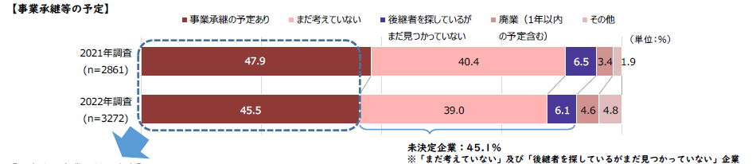
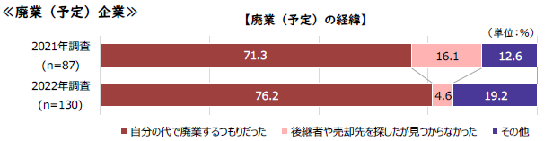
新型コロナによる影響
府内企業における後継者不足の状況
戦略 P13
●2022年7月に府内企業を対象とした実態調査では、「後継者を探しているが見つかっていない」企業が6.1%で、 「まだ考えていない」企業が39.0%。
●廃業を予定する企業のうち、約7割がもともと自分の代で廃業することを想定。
出典：大阪府「2022年度大阪府内企業経営実態調査」（2022.11.1公表）

Slide 40
新型コロナによる影響
完全失業率の推移
戦略 P14
●完全失業率は2020年1-3月期以降、全国的に悪化し、2021年に入った後も高い水準で推移。
●勤め先や事業都合による離職率は、新型コロナの感染拡大以降、高い水準で推移。
（2022年3月:完全失業者数180万人 うち勤め先や事業都合による完全失業者数28万人）
大阪
（万人）
（％）
全国
東京
出典：総務省 「労働力調査」

Slide 41
新型コロナによる影響
有効求人倍率の推移
戦略 P14
●有効求人倍率は、コロナの感染拡大以降、コロナ前を下回る水準で引き続き推移。
東京
全国平均
出典：厚生労働省 「一般職業紹介状況」

Slide 42
新型コロナによる影響
就業者数の減少
戦略 P14
●コロナショック直後は、若者（15～24歳）、高齢者（65歳以上）、女性の就業者の減少が大きかった。
●若者（15～24歳）や現役世代（35～44歳）、また男性の就業者の減少傾向が続く。
※2017年１月～2022年3月
コロナショック
出典：総務省「労働力調査」

Slide 43
新型コロナによる影響
正規・非正規別 就業者数
戦略 P14
●非正規労働者の減少が続いており、2022年3月は2019年同月比103万人減少。
●2022年３月を前年同月比で業種別にみると、「宿泊・飲食サービス」に非正規雇用が増加する一方、「医療・福祉」では減少。
（出典）総務省統計局 労働力調査 基本集計結果 長期時系列データ(原数値)
（出典）総務省統計局 労働力調査 基本集計結果 結果原表
長期時系列データ（原数値）は、用いている推計人口を５年ごとの国勢調査結果で基準を切り替え遡及しているデータ。基準の切り替えに伴う変動があり、各数値は各月に公表された数値とは異なる場合がある。

Slide 44
新型コロナによる影響
職種別有効求人倍率
戦略 P14
●「介護サービス職」や「建設・採掘職」は依然として人手不足の状況である一方、「一般事務員」「運搬・清掃等職」等
は人手過剰な状況で、雇用のミスマッチが起きている様子がうかがえる。
（倍）
出典：大阪労働局 「職種別有効求人倍率」

Slide 45
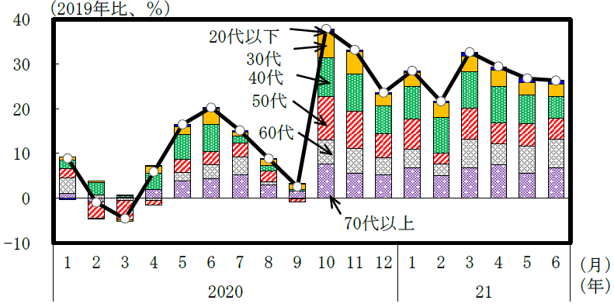
新たな潮流
非接触型サービスの増加 【巣ごもり消費・EC取引】
戦略 P15
●外出を伴わないＥＣ消費は、2021年に入った後も、若年世帯から高齢世帯まで、万遍なく増加が続く。
●緊急事態宣言後の感染症対応の動きとして、高齢世帯においてもEC 消費が普及していることが確認できる。
出典：令和3年度 年次経済財政報告（内閣府）

Slide 46
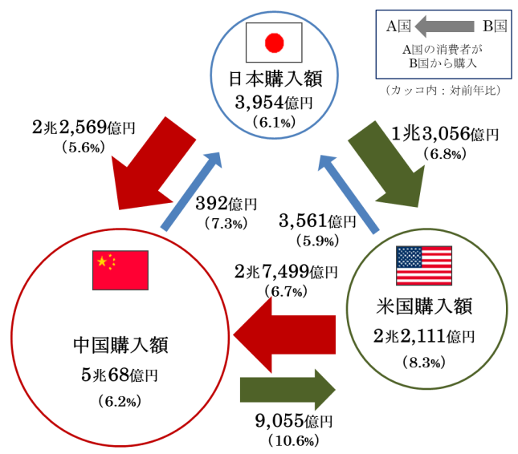
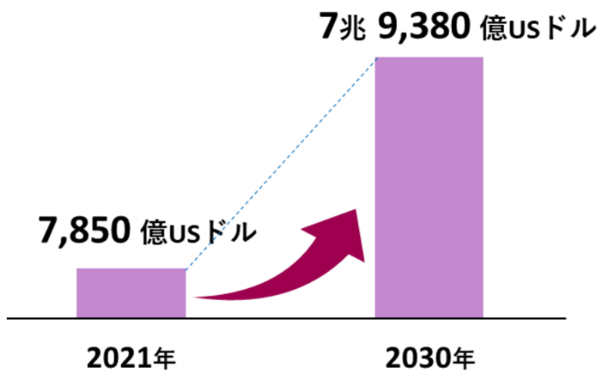
新たな潮流
非接触型サービスの増加 【越境EC】
戦略 P15
●2022年の日本の越境 BtoC-EC（米国・中国）の総市場規模の推計は 3,954 億円。このうち、米国経由の
市場規模は 3,561 億円、中国経由の市場規模は 392 億円であった。
●世界の越境 EC 市場について、2030 年には 7 兆 9,380 億 US ドルにまで拡大すると予測されている。
出典：経済産業省 「令和4年度デジタル取引環境整備事業（電子商取引に関する市場調査）」報告書

Slide 47
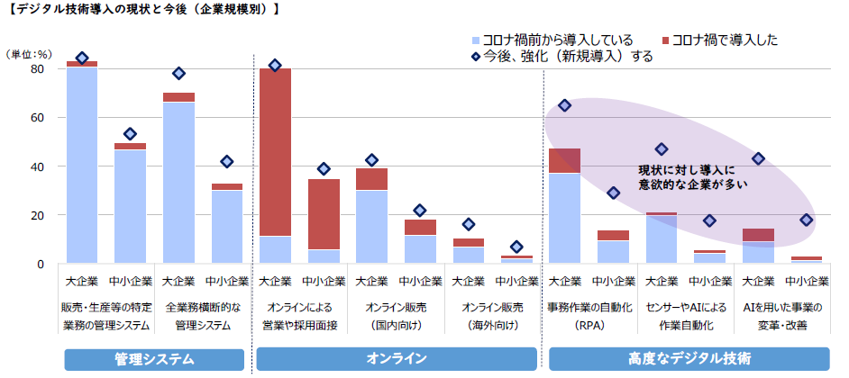
新たな潮流
府内企業におけるＥＣ販売の導入状況
戦略 P15
●府内企業において、オンライン販売は国内向けで2割超、海外向けで1割未満が導入している状況。
出典：大阪府「2022年度大阪府内企業経営実態調査」（2022.11.1公表）

Slide 48
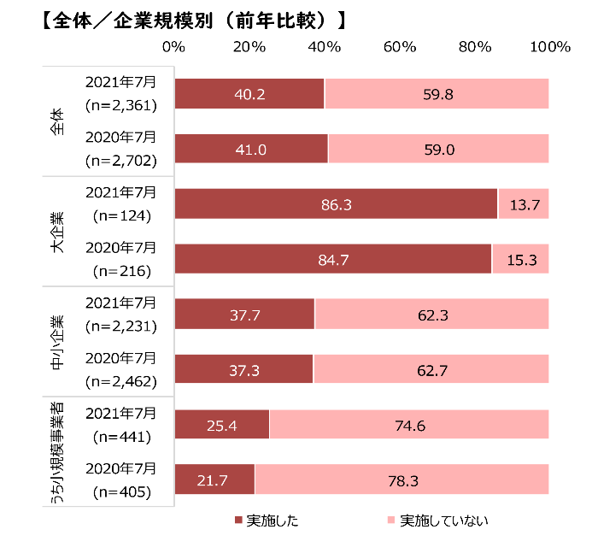
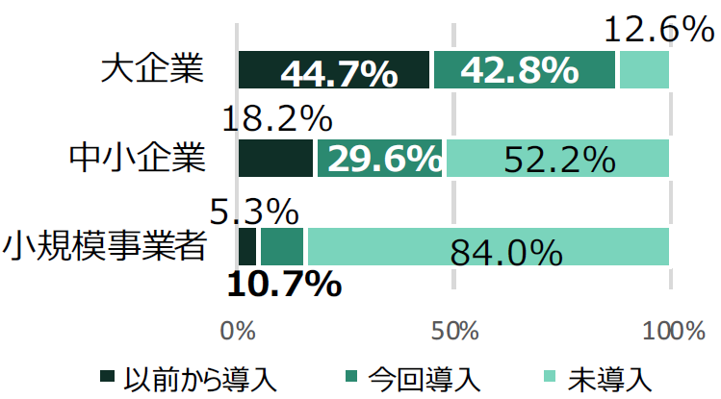
新たな潮流
府内企業におけるテレワーク導入状況
戦略 P15
●府内企業のテレワーク実施率は、2020年調査時と同様に約4割程度。
●企業規模別で見ても2020年調査時と同様の実施率であるが、小規模事業者はやや上昇。
大企業と中小企業では、依然として大きな開きがある。
府内企業のテレワーク導入状況
オンラインでの社内会議・研修
出典：大阪府「新型コロナウイルス感染症に関する府内企業の実態調査」（2020.8.31公表）
出典：大阪府「新型コロナウイルス感染症の影響下における府内企業の実態調査」（2021.9.15公表）

Slide 49
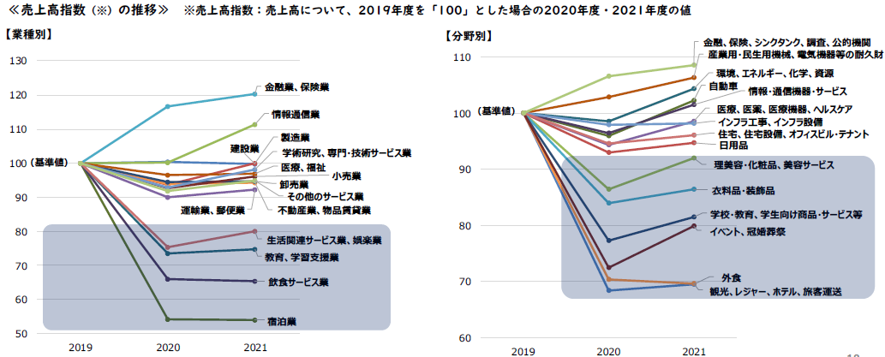
新たな潮流
業種別の影響 【売上比較】
戦略 P16
●健康意識の高まりや、新たな生活様式の推奨、DXの加速などを受け、健康・医療産業やデジタル関連産業は、
コロナ禍においても業績が安定。
出典：大阪府「2022年度大阪府内企業経営実態調査」（2022.11.1公表）

Slide 50
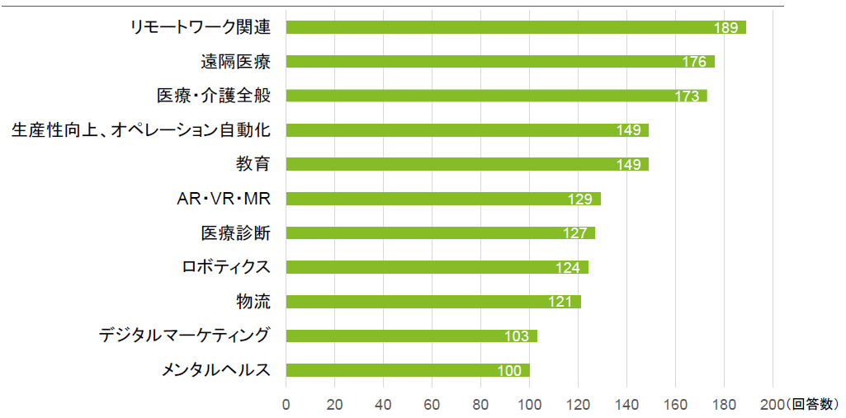
新たな潮流
成長産業育成とイノベーションの促進
戦略 P16
●COVID-19環境下では、遠隔対応、非接触対応のデジタル化での新規事業開発に期待が寄せられている。
今後新規事業開発が増加する領域
出典：デロイト トーマツ ベンチャーサポート株式会社 「Withコロナ時代のイノベーション戦略～大企業等300名緊急アンケート結果から考える～」
※調査期間：2020年4月17日～4月22日

Slide 51
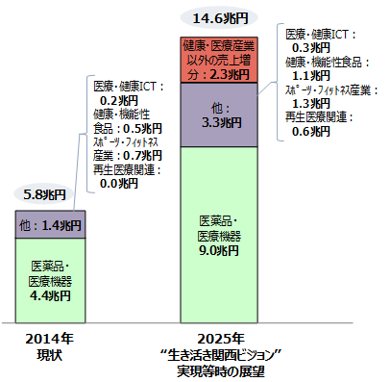
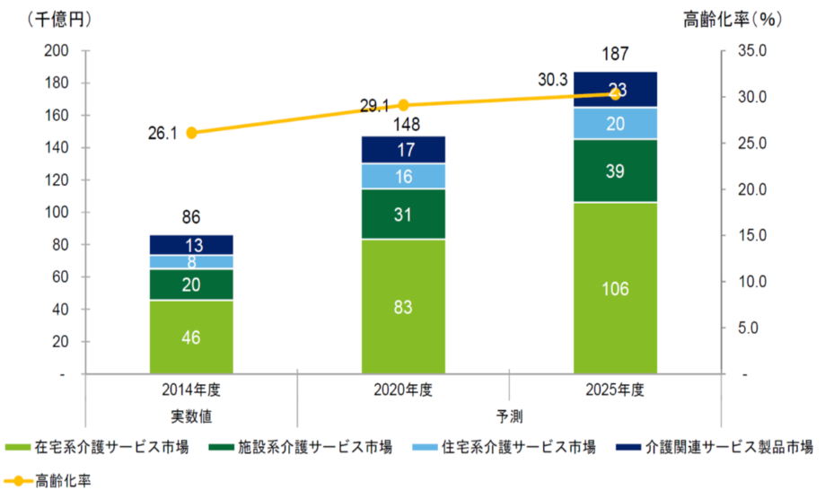
新たな潮流
成長産業育成とイノベーションの促進
戦略 P16
●コロナ以前からの世界的な高齢化の急速な進展の影響もあり、健康・医療・介護関連産業の市場は、
今後拡大の見込み。
関西の健康医療関連産業の拡大
国内介護市場規模予測
出典：一般財団法人アジア太平洋研究所作成資料
出典：デロイト・トーマツ 「ライフサイエンス・ヘルスケア 第5回 国内介護市場の動向について」（2017年）

Slide 52
新たな潮流
国際金融センター指数の推移
戦略 P17
●大阪は「天下の台所」と呼ばれた商業都市であり、世界で初めて先物取引を行うなど、民間の自主的な活動や独創的なアイデアで発展してきた都市であるが、国際金融センター指数では34位と低迷。
国際金融センター指数の推移
 | 2020年9月 | 2021年3月 | 2021年9月 | 2022年3月
１位 | ニューヨーク | ニューヨーク | ニューヨーク | ニューヨーク
２位 | ロンドン | ロンドン | ロンドン | ロンドン
３位 | 上海 | 上海 | 香港 | 香港
４位 | 東京 | 香港 | シンガポール | 上海
５位 | 香港 | シンガポール | サンフランシスコ | ロサンゼルス
６位 | シンガポール | 北京 | 上海 | シンガポール
7位 | 北京 | 東京 | ロサンゼルス | サンフランシスコ
8位 | サンフランシスコ | 深圳 | 北京 | 北京
9位 | 深圳 | フランクフルト | 東京 | 東京
10位 | チューリッヒ | チューリッヒ | パリ | 深圳
～ | 大阪（39位） | 大阪（32位） | 大阪（46位） | 大阪（34位）
※出典：英シンクタンクZ/Yen調査

Slide 53
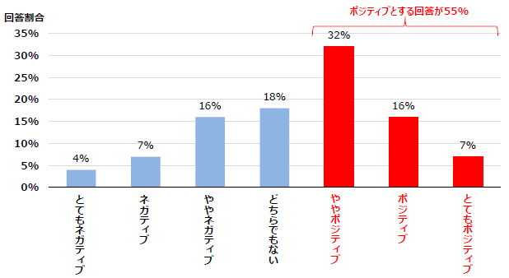
新たな潮流
新型コロナウイルス感染症がESG投資に及ぼす影響
戦略 P17
●グローバル期間投資家に対するアンケート調査によると、55％の機関投資家が、感染拡大はESG投資にポジティブな影響を与えると回答。
出典：成長戦略会議（第２回）資料

Slide 54
（２）コロナによる影響と新たな潮流 ②社会・くらし

Slide 55
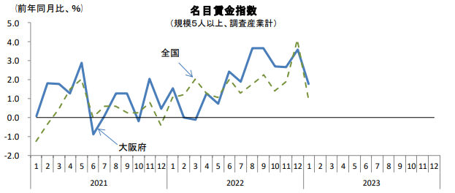
新型コロナによる影響
名目賃金指数（規模５人以上、調査産業計）
戦略 P18
●全国・大阪とも、2021年後半以降は、前年同月比で上昇傾向。
（資料）大阪府統計課「大阪の賃金、労働時間及び雇用の動き」、厚生労働省「毎月勤労統計調査」
※事業所規模５人以上、前年同月比は名目賃金指数（2015年＝100）による。
出典：大阪産業経済リサーチ＆デザインセンター 「大阪経済の情勢（2023年4月）」

Slide 56
新型コロナによる影響
生活保護申請件数
戦略 P18
●生活保護申請件数は、2020年9月以降、再び増加傾向になり、2019年比増加で推移。
●大阪市の生活保護の利用を始めた世帯は、前年同月比プラスで推移。
出典：厚生労働省 「被保護者調査」

Slide 57
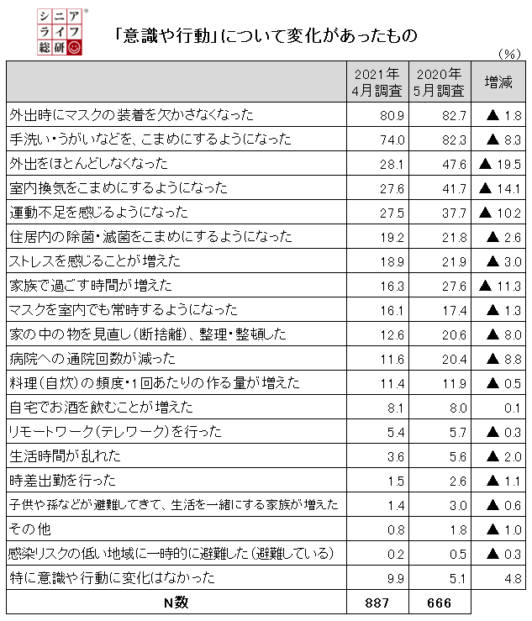
新型コロナによる影響
運動不足やストレスを感じるシニア
戦略 P18
●コロナ禍により運動不足やストレス等を感じるシニアは、2020年の調査より減少したものの一定数存在。
出典：シニアライフ総研
「第2回 コロナ禍シニアの行動
変化調査」（2021.4）
※調査対象者：介護サポートなどを必要としない健康な高齢者（年齢55～88歳）

Slide 58
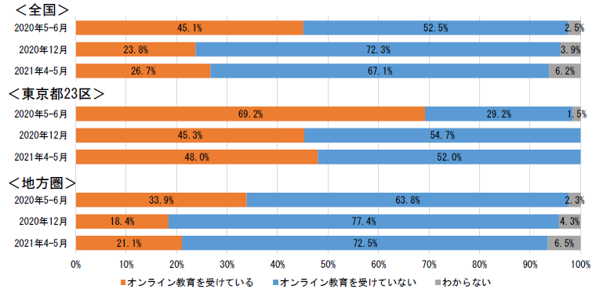
新型コロナによる影響
新型コロナウイルスによる子どもへの影響
戦略 P19
●小学生、中学生のオンライン教育の受講率は、東京都と地方圏で大きく差があるものの、いずれも半数にとどまる。
●2020年5‐6月に急速に普及した後、減少したが、21年4-5月では増加に転じている。
出典：内閣府 「第5回 新型コロナウイルス感染症の影響下における生活意識・行動の変化に関する調査」（2022年7月）

Slide 59
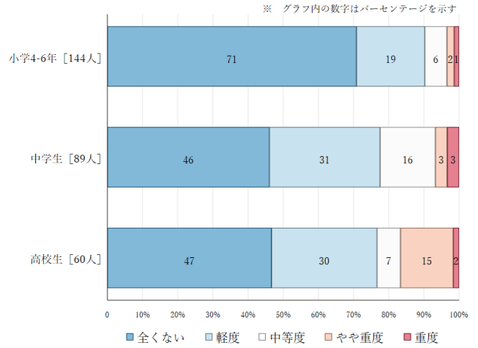
新型コロナによる影響
新型コロナウイルスによる子どもへの影響
戦略 P19
●小学４-６年生の 10％、中学生の 22％、高校生の 23％に、中等度以上のうつ症状があった。（2021年12月実施）
新型コロナによるストレス反応
出典：国立成育医療研究センター「コロナ×こどもアンケート第7回調査」（2022年3月）

Slide 60
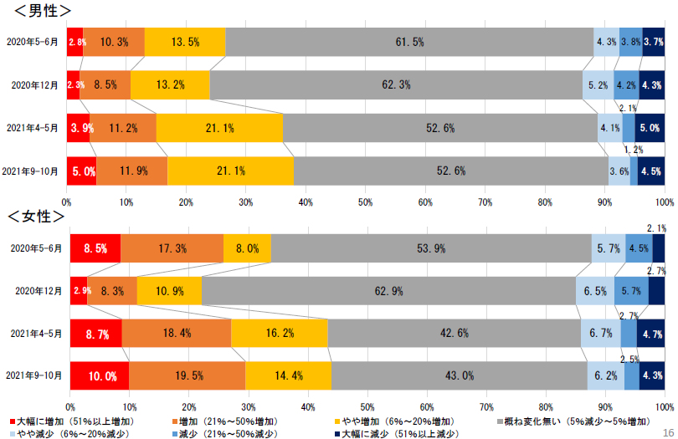
新たな潮流
ワークライフバランスへの意識の変化
戦略 P20
●「感染症拡大前よりも、家事・育児時間が増加」した割合は、感染拡大直後の2020年5-6月に比べ、男女ともに増加傾向。
家事・育児時間の変化（18歳未満の子を持つ親）
出典：内閣府 「第4回 新型コロナウイルス感染症の影響下における 生活意識・行動の変化に関する調査」（2021年11月公表）

Slide 61
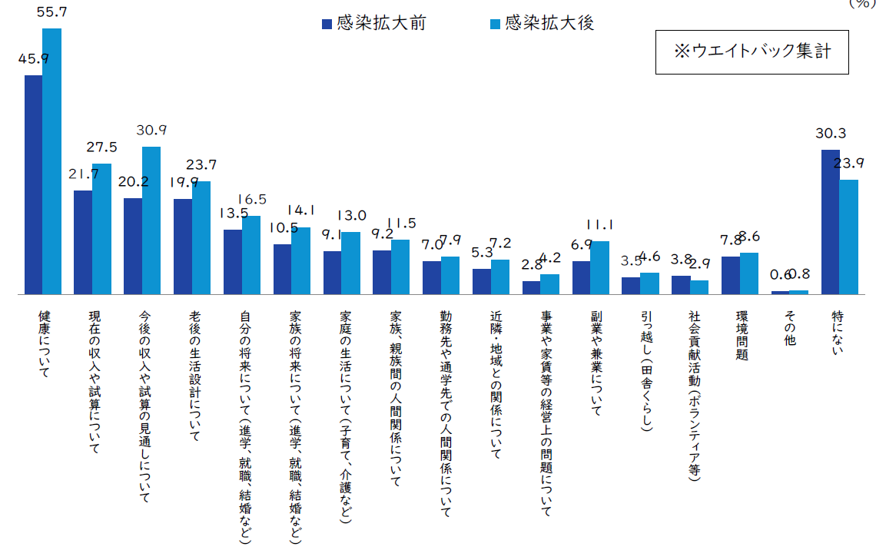
新たな潮流
健康意識の高まり
戦略 P21
●外出自粛等の影響により、高齢者を中心として健康への影響等の懸念が生じる一方で、感染防止を契機とした日常生活における健康意識の高まりが見られる。
コロナの感染拡大の前後で興味関心が高まったものや不安を感じていること
複数回答
（％）
出典：大阪府 「新型コロナウイルス感染症の影響に関する府民アンケート」（2020年10月）

Slide 62
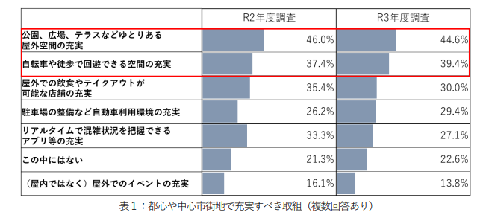
新たな潮流
健康意識の高まり
戦略 P22
●コロナの感染拡大防止としてテレワークが進展するなど、自宅近くで過ごす時間が増えている。
●また、公園や道路など３密を回避できる場所の利用が増加しており、身近な憩いの空間の重要性が再認識されている。
【都市空間に対する意識（充実してほしい空間）】
出典：国交省・日立東大ラボ「新型コロナ生活行動調査」 ～WEB調査会社モニターへのアンケート調査
(調査期間：令和3年12月～令和4年3月 回収サンプル：約13,000)

Slide 63
（２）コロナによる影響と新たな潮流 ③東京一極集中リスク

Slide 64
新型コロナによる影響
東京への一極集中（面積・人口）
戦略 P23
●東京に人口が一極集中。（日本全土の0.58%の面積に、全人口の約11%が集中）
 | 面積 (km²) |  |  | 人口 （人） |  |  | 人口密度 （人/km²）
 |  | 割合 | 順位 |  | 割合 | 順位 |  | 順位
全国 | 377,976 | ― | ― | 126,146,099 | ― | ― | 338 | ―
東京 | 2,194 | 0.58% | 45位 | 14,047,594 | 11.1% | 1位 | 6,403 | 1位
神奈川 | 2,416 | 0.64% | 43位 | 9,237,337 | 7.3% | 2位 | 3,823 | 3位
愛知 | 5,173 | 1.37% | 27位 | 7,542,415 | 6.0% | 4位 | 1,458 | 5位
大阪 | 1,905 | 0.50% | 46位 | 8,837,685 | 7.0% | 3位 | 4,638 | 2位
出典：総務省 「国勢調査」（2021年11月）

Slide 65
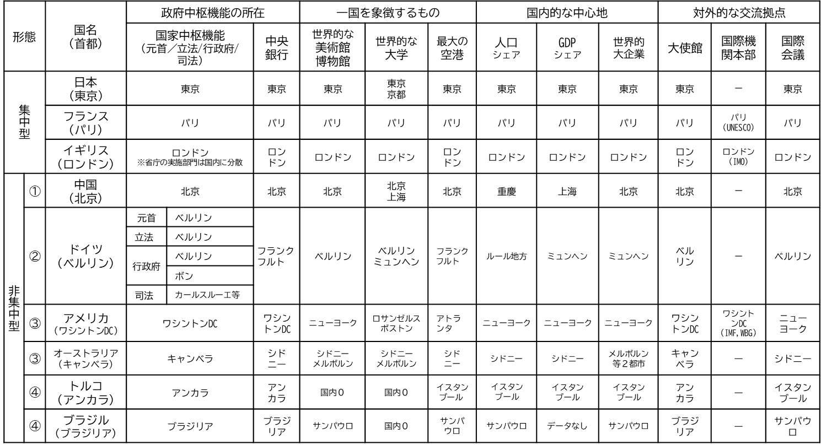
新型コロナによる影響
東京への一極集中（GDP・政治機能等の集中度）
戦略 P23
●日本は、他の先進国に比べ、政治・経済・人口等が過度に東京に一極集中。
●こうした中、人口が過密する東京において、コロナが感染拡大したことにより、あらためて、危機事象発生時における東京一極集中のリスクが顕在化。
【出典】「国への働きかけに向けた副首都化を後押しする仕組みづくりに関する意見交換会」第４回資料を一部加工

Slide 66
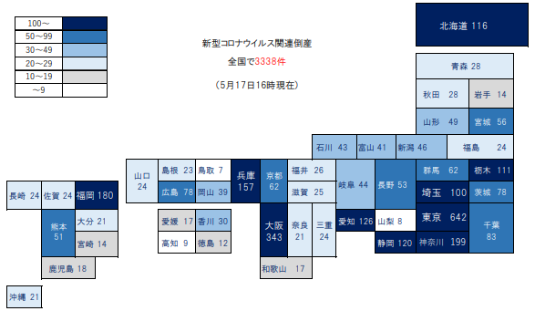
新型コロナによる影響
新型コロナウイルス関連倒産件数
戦略 P23
●他都市に比べて東京のコロナ関連企業倒産件数が多い。
 | コロナ関連 企業倒産 (件)
 |  | 割合
全国 | 3338 | ―
東京 | 642 | 19.2%
神奈川 | 199 | 6.0%
愛知 | 126 | 3.8%
大阪 | 343 | 10.3%
出典：帝国データバンク「新型コロナウイルス関連倒産」動向調査 ＜2022年5月17日16時現在判明分＞

Slide 67
新型コロナによる影響
家計消費の減少
戦略 P23
●消費支出額は、全国、大阪市とも概ねコロナ前の2019年同月比マイナスで推移。
出典：総務省 「家計調査」

Slide 68
新型コロナによる影響
完全失業率の悪化
戦略 P23
●コロナ後に悪化した完全失業率は、改善の兆し。
 | 完全失業率の悪化（2019年同期増減）
 |  | 2019年 10-12月期 | 2021年 10-12月期
全国 | ＋0.4% | 2.2% | 2.6%
東京 | ±0% | 2.4% | 2.4%
大阪 | ＋0.1% | 2.8% | 2.9%
出典：総務省 「労働力調査」

Slide 69
新たな潮流
地方移住への関心の高まり 【地方移住への関心増】
戦略 P24
●東京都における2022年の転入超過数は約38,000名、2021年は約5,000名で、2019年の約83,000名から大きく減少。
（人）
出典：総務省「住民基本台帳人口移動報告」

Slide 70
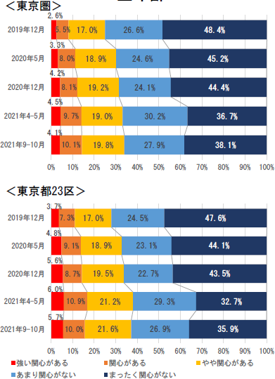
新たな潮流
地方移住への関心の高まり 【地方移住への関心増】
戦略 P24
●東京圏、東京都23区居住者の地方移住への関心は、新型コロナの感染拡大以降、増加傾向にある。
地方移住への関心について
出典：内閣府 「新型コロナウイルス感染症の影響下における 生活意識・行動の変化に関する調査」（2021.11.1公表）

